Slide 1

Escape from the club
Birovits Bence, Lázár Boldizsár, Kovács Ádám, Szomor Levente Péter, Nagy-Erdei Móric
Közös

Slide 2

Játékmenet - Egy Konzolos Kaland
A Játékmenet osztály a játék fő működését valósítja meg, kezelve a menürendszert, a fiókkezelést, a rangokat és a kihívásokat. Ez a központi osztály biztosítja, hogy a játékos zökkenőmentesen navigálhasson a különböző funkciók között, és élvezhesse a teljes játékélményt.
by Szomor Levente
SL

Slide 3

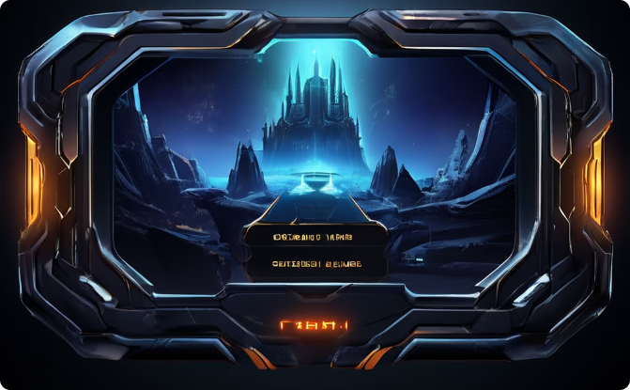
A Főmenü Varázsa
Üdvözlő Címkép
Interaktív Menürendszer
A játék indításakor egy lenyűgöző ASCII művészeti címkép fogadja a játékost, hangulatos és misztikus hangulatot teremtve.
A főmenü számos lehetőséget kínál a játékosnak, beleértve a játék indítását, a játékról szóló információk megtekintését, a rang megjelenítését, a kihívások böngészését, a fiókkezelést és a kilépést.
SL

Slide 4
Fiókkezelés - Személyre Szabott Élmény
Új Fiók Létrehozása
Meglévő Fiókok Kezelése
A játékosok könnyen létrehozhatnak új fiókokat, megadva a felhasználónevet és a jelszót. Ez lehetővé teszi, hogy minden játékos egyéni beállításokkal és előrehaladással rendelkezzen.
A játékosok megtekinthetik, kiválaszthatják és törölhetik a meglévő fiókjaikat. Ez biztosítja, hogy a játékosok mindig hozzáférjenek a saját adataikhoz és előrehaladásukhoz.
Biztonságos Adattárolás
Adminisztratív Funkciók
A fiókadatok egy központi fájlban vannak tárolva, amely garantálja az adatok biztonságát és integritását. Ez megakadályozza az adatok elvesztését vagy illetéktelen hozzáférést.
Speciális adminisztratív funkciók is elérhetők, mint például az összes fiók törlése, amely lehetővé teszi a rendszer teljes felülvizsgálatát és újraindítását.
SL

Slide 5
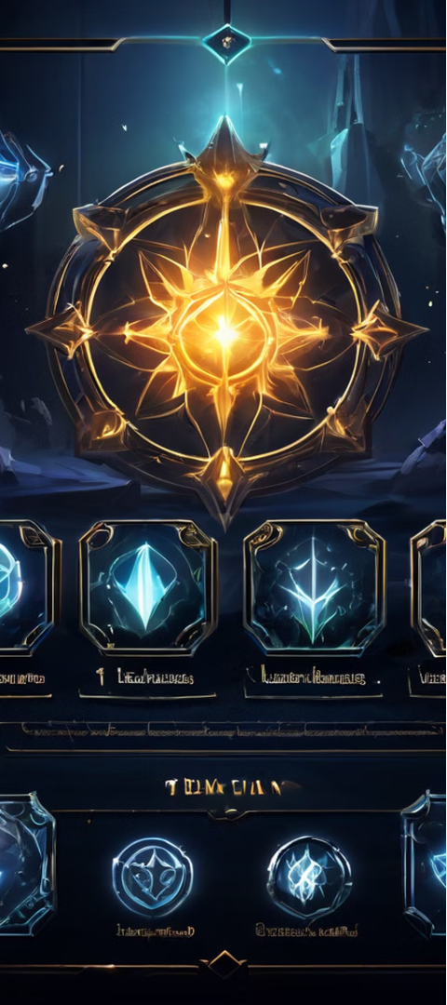
A Játék Elindítása
1
Fiók Kiválasztása
A játékosnak először ki kell választania egy fiókot, vagy létre kell hoznia egy újat, hogy elindíthassa a játékot. Ez biztosítja, hogy a játékos adatai és előrehaladása mentve legyenek.
2
Játék Indítása
Miután a fiók ki van választva, a játék a Jatek osztály Foresz metódusával indul el. Ez elindítja a játék fő futását, és a játékos elmerülhet a kalandban.
3
Élmény Elmélyítése
A játékos a fiókjához kapcsolódó adatokkal és előrehaladással játszhat, ami személyre szabott és motiváló játékélményt biztosít számára.
SL

Slide 6
Fiókok Összesítése
Név
Jelszó
Pisztoly
AK
Kötszer
Koktél
Joint
Életerő
Üveg
Fémcső
Kés
Mellény
Sisak
Létrehozás ideje
SL

Slide 7
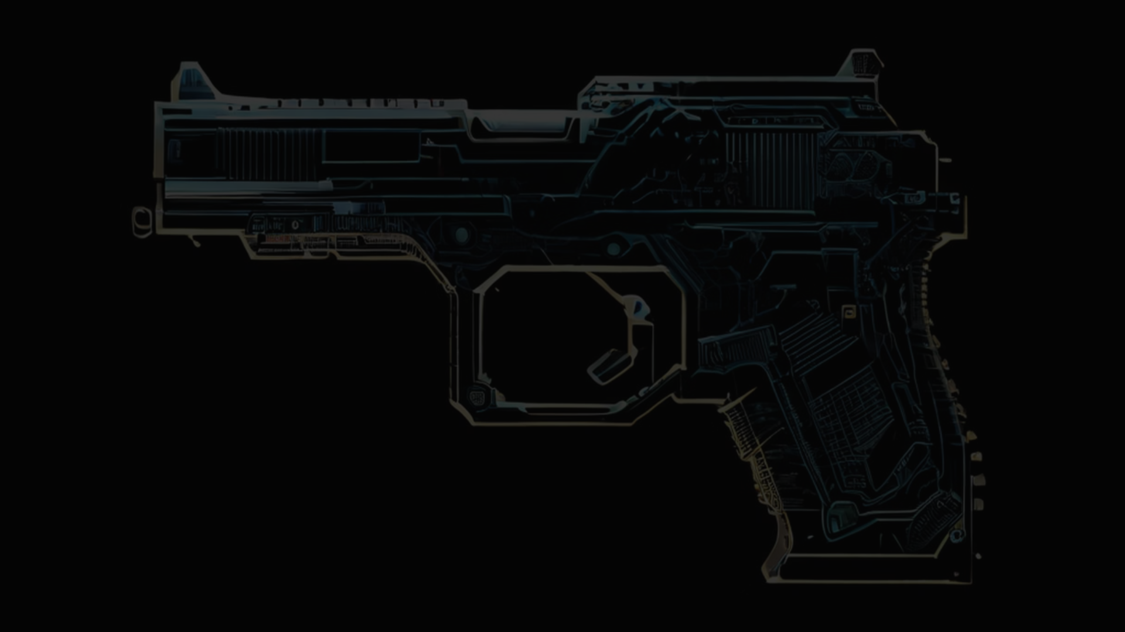
Animáció a Konzolon
Animáci Osztály
1
Az Animacio osztály felelős az animációk lejátszásáért a konzolon. Két fő metódusa a Pisztolykiiratasa és az Akkiiratasa, amelyek a pisztoly és az AK-47 fegyverek animációját kezelik.
2
Ascii Osztály
Az Ascii osztály az ASCII grafikák megjelenítéséért felelős. A PisztolyKiir és az AkKiir metódusok különböző ASCII grafikákat jelenítenek meg a konzolon, hogy animációs hatást keltsenek.
KeyListener
3
A KeyListener metódus egy külön szálon fut, és figyeli a felhasználói billentyűzet inputokat. Ha bármilyen billentyűleütést érzékel, leállítja az animációs ciklust.
SL

Slide 8



Összegzés
Strukturált Adattárolás
Hatékony Adatkezelés
Motivációs Kihívások
A bemutatott osztályrendszer strukturált módon tárolja a felhasználói fiókok és kihívások adatait, biztosítva azok könnyű hozzáférhetőségét és feldolgozását.
A különböző metódusok lehetővé teszik a fiókok és kihívások adatainak összesítését és nyomon követését, támogatva a felhasználói élményt és a teljesítmény mérését.
A rendszer alkalmas arra, hogy a kihívások motivációs célokat szolgáljanak, és nyomon kövessék a felhasználók előrehaladását és teljesítményét.
SL

Slide 9
Rangok és Kihívások - Motiváló Célok
Rangok Megjelenítése
Kihívások Böngészése
Egyéni Előrehaladás
A játékosok rangja az elért kihívások száma alapján kerül meghatározásra, és különböző színekkel jelölve jelenik meg. Ez motiválja a játékosokat, hogy minél több kihívást teljesítsenek.
A játékosok megtekinthetik az összes elérhető kihívást, amelyek különböző nehézségi szintekkel és jutalmakkal rendelkeznek. Ez ösztönzi a játékosokat, hogy felfedezzék és teljesítsék a különböző kihívásokat.
A fiókrendszer lehetővé teszi, hogy minden játékos saját tempóban haladjon előre, és egyéni célokat tűzzön ki maga elé. Ez biztosítja, hogy a játékélmény személyre szabott és motiváló legyen.
SL-Benyo

Slide 10
Kihívások Teljesítése
1
Feladatmegnevezes
2
Feladat
A Kihivasok osztály tárolja a kihívások megnevezését.
A Kihivasok osztály tárolja a kihívások leírását.
3
Teljesítés
4
Nyomon Követés
A Megszamlalas metódus visszaadja a teljesített kihívások számát.
A rendszer lehetővé teszi a felhasználók előrehaladásának és teljesítményének nyomon követését.
SL-Benyo

